Slide 1
密码与网络安全引论
华东师范大学软件工程学院
主讲人：张磊
第三讲 · 伪随机数生成器与杂凑函数

Slide 2
密码与网络安全中的随机数
目录 伪随机数生成器
伪随机数生成器与安全要求
经典算法
现实案例

Slide 3
01
密码与网络安全中的随机数
案例1：口令安全首先是“猜不猜得到”的问题
很多同学设置口令时会追求“好记”，但攻击者最先尝试的也正是生日、姓名、手机号、常用词和重复口令。
容易被猜到
更安全的做法
姓名缩写 + 生日
手机号后六位
同一口令到处使用
把口令发给他人或保存在公开位置
使用长口令或随机短语
重要账号不复用口令
启用多因素认证
用可信密码管理器生成和保存
个人信息保护
不共享口令
不重复使用
合规使用平台
尊重他人账号

Slide 4
01
密码与网络安全中的随机数
案例2：验证码、会话和找回链接都依赖新鲜随机值
登录系统不是只检查一次口令。验证码（短时有效的随机值，做二次校验，单次使用不可复用）和会话令牌（认证通过后服务器下发随机会话标识）背后，都在用随机数区分“这一次请求”和“别人伪造的请求”。
输入口令
一次性验证码
会话令牌
确认你知道账号秘密
短时间内有效，不能长期复用
服务器用它识别当前登录状态
随机值要做到“不可预测、一次一用、过期失效”。只要其中一项做不好，登录状态就可能被冒用。

Slide 5
01
密码与网络安全中的随机数
案例3：随机数也支撑公平分配和可信服务
1
课堂抽签与分组
2
线上排队与预约
让每个人被选中的机会一致，减少人为偏向。
系统用随机或排队规则缓解高并发抢占，保护秩序。
3
支付订单与交易防重放
4
备份码与恢复码
订单号、流水号和一次性参数帮助区分每一笔交易。
手机丢失或换设备时，备用随机码帮助合法用户恢复访问。
随机数的使用规则
公平透明、保护隐私、依法合规。不利用系统缺陷牟利，不传播绕过规则的方法，不编造或操控随机结果。
在公共场景里，随机数不仅服务安全，也服务公平、秩序和信任。

Slide 6
01
密码与网络安全中的随机数
随机数的现实价值：让本该不可预测的结果不可预测，让本该被信任的规则被信任。
1
2
3
谁生成？
能预测吗？
失败影响谁？
是可信系统、密码管理器，还是人工随便想出来的？
是否来自生日、时间、编号、常用词等明显规律？
会影响个人账号、交易资金、课堂公平，还是公共服务秩序？
随机数是网络安全的基础！

Slide 7
01
密码与网络安全中的随机数
密钥
挑战值与盐
会话密钥、长期私钥、共享秘密都依赖不可预测的随机数。
认证协议、口令存储和防重放机制依靠新鲜随机值。
网络系统的安全性依赖不可预测的随机数；如果不可预测性被破坏，网络系统的安全性将被降低或被直接攻破。
本讲的主线：伪随机数生成器是密码学的基础。我们将研究如何生成具有高度随机性的密钥流或随机数。

Slide 8
02
伪随机数生成器与安全要求
真随机数生成器 TRNG
伪随机数生成器 PRNG
来源通常是物理噪声，例如热噪声、振荡器抖动、放射性衰变等。
优点：不可预测性强。
限制：速度、成本和可用性受硬件影响。
用短种子 seed 驱动确定性算法，快速扩展出很长的比特流。
优点：高效、可复现。
风险：种子或状态被猜到，输出就不再安全。
物理熵源
种子池
PRNG
随机比特流
生产系统通常用 TRNG 或系统熵源“喂种子”，再用 PRNG 高速生成。

Slide 9
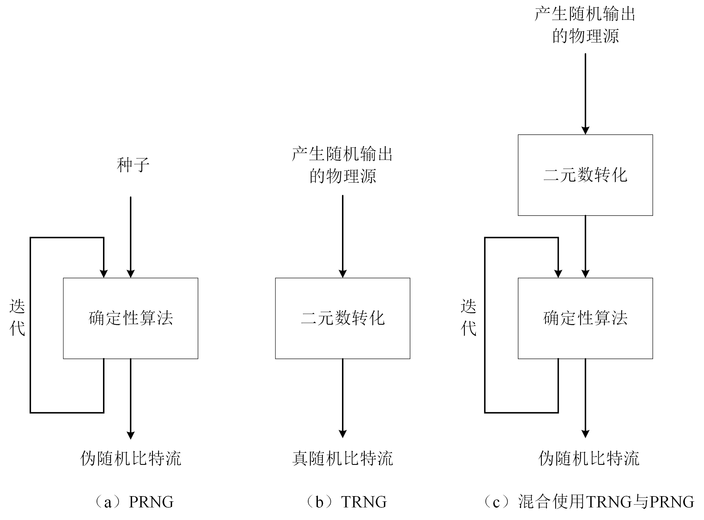
02
伪随机数生成器与安全要求
伪随机数生成器用于生成看似随机但实际上基于初始种子的比特流。
真随机数生成器通常以一个能够产生随机输出的物理源作为输入，经过二进制转化来产生真随机比特流。
将真随机数生成器所产生的真随机数作为伪随机数生成器的种子，随后利用伪随机数生成器来快速生成伪随机比特流。

Slide 10
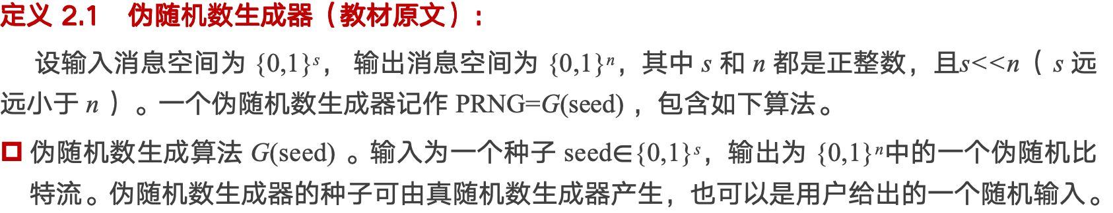
02
伪随机数生成器与安全要求
定义 2.1 伪随机数生成器（教材原文）：
设输入消息空间为 {0,1}^{s}， 输出消息空间为 {0,1}^{n}，其中 s 和 n 都是正整数，且s<<n（ s 远远小于 n ）。一个伪随机数生成器记作 PRNG=G(seed) ，包含如下算法。
伪随机数生成算法 G(seed) 。输入为一个种子 seed$∈${0,1}^{s}，输出为 {0,1}^{n}中的一个伪随机比特流。伪随机数生成器的种子可由真随机数生成器产生，也可以是用户给出的一个随机输入。
确定性
扩展性
安全性
同一个种子一定产生同一条输出流。可复现是优点，也意味着种子泄露会放大风险。
用较小种子生成大量随机比特，满足密钥、IV、会话令牌等用量需求。
攻击者即使知道算法和部分输出，也不能预测下一位或恢复种子。
PRNG = 公开算法 + 私密、不可预测的种子 + 受保护的内部状态。

Slide 11
02
伪随机数生成器与安全要求
伪随机数生成器的安全要求
1. 随机性
2. 比特流不可预测性
3. 种子不可预测性
均匀性：0 和 1 出现概率应接近相等。
可伸缩性：抽取出的子串也应看起来随机。
一致性：相同种子输出相同流。
前向不可预测：看到过去输出，也推不出下一位。
后向不可预测：看到输出，也恢复不出种子或早期状态。
算法通常公开，安全性取决于 seed 和内部状态上。
种子应来自足够熵源，不能只来自时间戳或进程号。
工程属性：高效、确定性、长周期、可重新播种、状态隔离、健康检测。

Slide 12
03
经典算法
取中法
教材例子使用 seed = 1326，n=4。
序号
平方运算
填充后
随机数
1
1326² = 1758276
01758276
7582
2
7582² = 57486724
57486724
4867
3
4867² = 23687689
23687689
6876
4
6876² = 47279376
47279376
2793
5
2793² = 7800849
07800849
8008
方法
问题
把当前数平方，缺位补0，补足位数后取中间 n 位作为下一轮随机数。
周期短，分布可能不均匀，容易进入循环或退化。

Slide 13
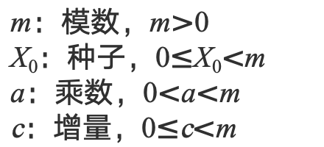
03
经典算法
线性同余发生器(LCG)
X_{n+1} = (a × X_{n} + c) mod m
参数
优点
核心缺陷
m：模数，m$>$0
X₀：种子，0$≤$X₀$<$m
a：乘数，0$<$a$<$m
c：增量，0$≤$c$<$m
速度快、实现简单、周期可设计，适合仿真、抽样等非密码场景。
若攻击者获得连续输出，可求解参数或状态，随后预测后继序列。如攻击者已经获得 X₁、X₂ 、X₃、X₄ 后，可求解m、a、c。
X₂ = (a × X₁ + c) mod m
X₃ = (a × X₂ + c) mod m
X₄ = (a × X₃ + c) mod m

Slide 14
03
经典算法
线性同余发生器(LCG)
X_{n+1} = (a × X_{n} + c) mod m
参数
核心缺陷
案例
已知：
X₁=0
X₂=1
X₃=2
X₄=3
求解m，a，c
m：模数，m$>$0
X₀：种子，0$≤$X₀$<$m
a：乘数，0$<$a$<$m
c：增量，0$≤$c$<$m
若攻击者获得连续输出，可求解参数或状态，随后预测后继序列。如攻击者已经获得 X₁、X₂ 、X₃、X₄ 后，可求解m、a、c。
X₂ = (a × X₁ + c) mod m
X₃ = (a × X₂ + c) mod m
X₄ = (a × X₃ + c) mod m

Slide 15
03
经典算法
线性同余发生器(LCG)
X_{n+1} = (a × X_{n} + c) mod m
核心缺陷
案例
已知：
X₁=0
X₂=1
X₃=2
X₄=3
求解m，a，c
求解
X₁ = 0
X₂ = 1= c mod m
X₃ = 2 = ( a + c ) mod m
X₄ = 3 = ( 2a +c ) mod m
若攻击者获得连续输出，可求解参数或状态，随后预测后继序列。如攻击者已经获得 X₁、X₂ 、X₃、X₄ 后，可求解m、a、c。
X₂ = (a × X₁ + c) mod m
X₃ = (a × X₂ + c) mod m
X₄ = (a × X₃ + c) mod m

Slide 16
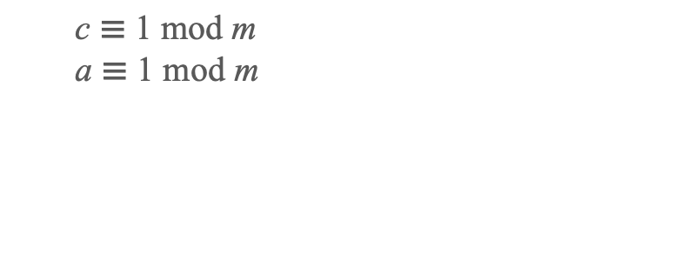
03
经典算法
线性同余发生器(LCG)
X_{n+1} = (a × X_{n} + c) mod m
核心缺陷
案例
已知：
X₁=0
X₂=1
X₃=2
X₄=3
求解m，a，c
求解
X₁ = 0
X₂ = 1= c mod m
X₃ = 2 = ( a + c ) mod m
X₄ = 3 = ( 2a +c ) mod m
若攻击者获得连续输出，可求解参数或状态，随后预测后继序列。如攻击者已经获得 X₁、X₂ 、X₃、X₄ 后，可求解m、a、c。
c $≡$ 1 mod m
a $≡$ 1 mod m
X₂ = (a × X₁ + c) mod m
X₃ = (a × X₂ + c) mod m
X₄ = (a × X₃ + c) mod m

Slide 17
03
经典算法
线性同余发生器(LCG)
X_{n+1} = (a × X_{n} + c) mod m
核心缺陷
案例
已知：
X₁=0
X₂=1
X₃=2
X₄=3
求解m，a，c
求解
X₁ = 0
X₂ = 1= c mod m
X₃ = 2 = ( a + c ) mod m
X₄ = 3 = ( 2a +c ) mod m
若攻击者获得连续输出，可求解参数或状态，随后预测后继序列。如攻击者已经获得 X₁、X₂ 、X₃、X₄ 后，可求解m、a、c。
c $≡$ 1 mod m
a $≡$ 1 mod m
X₂ = (a × X₁ + c) mod m
a=1, c=1, m >3
X₃ = (a × X₂ + c) mod m
X₄ = (a × X₃ + c) mod m

Slide 18
03
经典算法
线性同余发生器(LCG)
X_{n+1} = (a × X_{n} + c) mod m
核心缺陷
案例
已知：
X₁=0
X₂=1
X₃=2
X₄=3
求解m，a，c
求解
X₁ = 0
X₂ = 1= c mod m
X₃ = 2 = ( a + c ) mod m
X₄ = 3 = ( 2a +c ) mod m
若攻击者获得连续输出，可求解参数或状态，随后预测后继序列。如攻击者已经获得 X₁、X₂ 、X₃、X₄ 后，可求解m、a、c。
c $≡$ 1 mod m
a $≡$ 1 mod m
X₂ = (a × X₁ + c) mod m
a=1, c=1, m >3
X₃ = (a × X₂ + c) mod m
or
X₄ = (a × X₃ + c) mod m
a=1, c=1, m = 3

Slide 19
03
经典算法
线性同余发生器(LCG)
X_{n+1} = (a × X_{n} + c) mod m
核心缺陷
案例
已知：
X₁=0
X₂=1
X₃=2
X₄=3
求解m，a，c
求解
X₁ = 0
X₂ = 1= c mod m
X₃ = 2 = ( a + c ) mod m
X₄ = 3 = ( 2a +c ) mod m
若攻击者获得连续输出，可求解参数或状态，随后预测后继序列。如攻击者已经获得 X₁、X₂ 、X₃、X₄ 后，可求解m、a、c。
c $≡$ 1 mod m
a $≡$ 1 mod m
or
X₂ = (a × X₁ + c) mod m
a=1, c=1, m = 5
a=1, c=1, m >3
X₃ = (a × X₂ + c) mod m
or
X₄ = (a × X₃ + c) mod m
a=1, c=1, m = 4

Slide 20
03
经典算法
线性同余发生器(LCG)
X_{n+1} = (a × X_{n} + c) mod m
核心缺陷
案例
已知：
X₁=0
X₂=1
X₃=2
X₄=3
求解m，a，c
若攻击者获得连续输出，可求解参数或状态，随后预测后继序列。如攻击者已经获得 X₁、X₂ 、X₃、X₄ 后，可求解m、a、c。
a=1, c=1, m = 4
a=1, c=1, m = 5
X₂ = (a × X₁ + c) mod m
X₃ = (a × X₂ + c) mod m
X₄ = (a × X₃ + c) mod m
只知道 0,1,2,3 这四个连续输出时，不能唯一确定 m，但是可以预测后续的部分随机数。

Slide 21
03
经典算法
引入外部熵源可以削弱 LCG 输出相关性
X̃₀ = (a × X₀+ c + input) mod m
周期性混入新熵
用新种子 X̃₀ 产生后续序列：
例如每生成 100 个随机数，将用户键盘输入 input 作为外部熵源，与当前状态混合，形成新的种子。
X₁₀₁ = (a × X̃₀ + c) mod m
X₁₀₂ = (a × X₁₀₁ + c) mod m
X₁₀₃ = (a × X₁₀₂ + c) mod m
⋮
此时 X₁₀₁ ≠ (a × X₁₀₀ + c) mod m，原有连续输出相关性被打断。

Slide 22
04
现实案例
案例 1：Netscape SSL
Netscape是第一家尝试利用新兴的万维网的公司。该公司的第一个产品是1994年10月13日发布的名为Mosaic Netscape 0.9的Web浏览器。
1995 年，Ian Goldberg 和 David Wagner 分析 Netscape Navigator 的 SSL 实现时发现，浏览器用于生成会话密钥的伪随机数生成器种子并不真正随机。它主要由当前时间、进程 ID（PID）和父进程 ID（PPID）等信息组成，而这些值在当时的 Unix 系统中很容易被估计或枚举。攻击者只要结合握手消息中的挑战值，就可以缩小种子搜索范围，恢复 SSL 会话密钥，从而破解本应加密保护的通信内容。这个事件的根本原因不是 SSL 协议本身失效，而是随机数生成器的种子熵太低：开发者把“会变化的系统参数”误当成了“攻击者不可预测的随机源”，导致 PRNG 输出可以被重建和预测。
根因: Netscape 使用时间、PID、PPID 等低熵且可预测的信息作为 PRNG 种子，没有从操作系统或物理事件中收集足够不可预测的熵。
资料来源：https://docs.oracle.com/cd/E19957-01/816-5567-10/5_secure.htm
Notes:
进程 ID（PID）：操作系统给**每一个正在运行的程序实例**分配的唯一编号。比如你打开浏览器，操作系统就创建一个浏览器进程，给它分配一个 PID 数字；再开一个浏览器窗口，会新建另一个进程，对应另一个 PID。
父进程 ID（PPID）：**创建当前进程的那个进程的 PID**。进程之间是父子关系：一个进程可以启动（fork）出新进程，被创建出来的叫子进程，创建它的就是父进程；子进程里会记录父进程编号，就是 PPID。
1. Unix 系统的 PID 是**按顺序递增分配**的，不是随机挑选。攻击者只要知道系统近期创建过哪些进程，就能估算出下一个进程的 PID 范围；
2. PPID 是父进程 ID，很多场景下父进程固定（比如固定终端、守护进程），取值范围很小；
3. PID、PPID 都是系统对外可以间接获取的信息，攻击者不需要高权限就能拿到或者缩小候选范围。

Slide 23
04
现实案例
案例 2：Debian OpenSSL
2006 年，Debian 在维护 OpenSSL 软件包时，为了消除 Valgrind/Purify 等内存检查工具对“未初始化内存参与随机数生成”的警告，修改了 OpenSSL 的随机数生成代码。这个 Debian 专属补丁错误地删掉了用于把额外数据混入 PRNG 状态的关键代码，导致随机数生成器实际可用的熵大幅减少。直到 2008 年，Luciano Bello 发现 Debian 系统上的 OpenSSL 会生成可预测的随机数，该漏洞被编号为 CVE-2008-0166。受影响系统在这段时间内生成的 SSH 密钥、TLS 证书、OpenVPN 密钥等都可能落入很小的候选空间，攻击者可以枚举弱密钥，因此 Debian 建议重新生成受影响的密码学密钥材料。
根因: 维护补丁为了“让内存检查工具不报警”，错误移除了 OpenSSL PRNG 播种过程中的熵混合代码，使密钥生成依赖极小、可枚举的状态空间。
资料来源：Debian 安全公告 DSA-1571-1 和 Debian bug #363516

Slide 24
04
现实案例
案例 3：Android SecureRandom
2013 年 8 月，多个 Android Bitcoin 钱包应用紧急更新并要求用户迁移资金，原因是 Android 平台上的 SecureRandom底层 OpenSSL PRNG 在某些场景下没有被正确初始化，应用通过 Java Cryptography Architecture 生成密钥、签名随机数或其他随机值时，可能拿不到足够强的随机数。Bitcoin 交易签名使用 ECDSA，每次签名都必须使用唯一且不可预测的随机数 k；如果 k 重复或可预测，攻击者就可以从区块链上公开的签名数据反推出钱包私钥，从而转走资金。事件发生后，Bitcoin.org 建议 Android 钱包用户升级应用、生成新地址，并把旧地址中的资产迁移到用修复后随机数生成器产生的新密钥上。
根因: Android 的底层 PRNG 初始化不当，导致 SecureRandom 在部分应用场景下输出的随机数不具备足够密码学强度；而 ECDSA 对签名随机数 k 极其敏感，随机数一旦重复或可预测，私钥就可能被恢复。
资料来源：https://android-developers.googleblog.com/2013/08/some-securerandom-thoughts.html

Slide 25
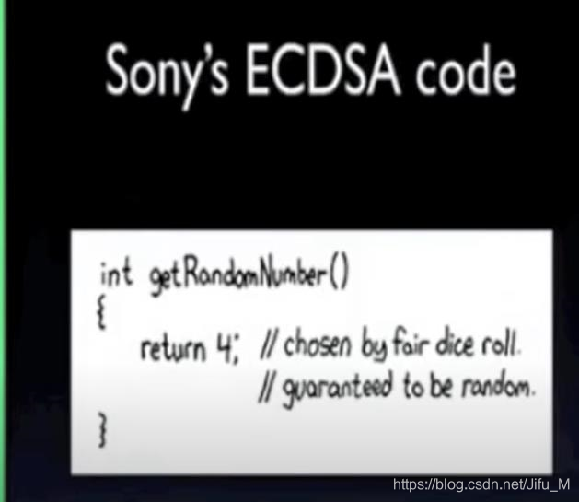
04
现实案例
案例 4：Sony PS3
2010 年，黑客团队 fail0verflow 在第 27 届 Chaos Communication Congress 上公开分析 Sony PlayStation 3 的安全机制。他们发现，PS3 固件签名使用 ECDSA，但签名过程中本应“每次都随机且唯一”的随机数 k 并没有正确随机生成，而是在多次签名中重复使用(一直保持为4)。ECDSA 签名会公开 (r, s)，如果两个不同消息使用了相同的 k，攻击者就可以通过两组签名方程消去未知量，反推出这个随机数，进而恢复 Sony 用来签署系统软件的私钥。这样，攻击者不需要破解数字签名算法本身，也不需要暴力穷举私钥，只需要利用实现中重复随机数的错误，就能绕过 PS3 的签名信任链。

Slide 26
04
现实案例
案例 4：Sony PS3
根因: Sony 的 ECDSA 实现没有为每次签名生成独立、不可预测的随机数，而是复用了相同或固定的签名随机数 k；在 ECDSA 中，k 一旦重复，长期私钥就可以由公开签名数据恢复。
资料来源：https://android-developers.googleblog.com/2013/08/some-securerandom-thoughts.html

Slide 27
04
现实案例
案例 5：Dual_EC_DRBG
Dual_EC_DRBG 是一种基于椭圆曲线的确定性随机比特生成器，曾被纳入 NIST SP 800-90A 随机数生成标准。它的问题不在于“输出不像随机”，而在于其内部结构和标准参数长期受到密码学界质疑：如果椭圆曲线参数中的某些关系被特定设计者掌握，攻击者就可能通过观察一段输出推断生成器内部状态，进而预测后续随机数。2013 年，受 Snowden 泄露文件引发的公共担忧影响，NIST 重新开放 SP 800-90A 的公众评审，并建议在安全疑虑解决前不要使用 Dual_EC_DRBG。2014 年，NIST 决定从修订草案中移除 Dual_EC_DRBG；2015 年发布的 SP 800-90A Rev.1 正式删除该算法，只保留 Hash_DRBG、HMAC_DRBG 和 CTR_DRBG 等方案。
根因: Dual_EC_DRBG 的安全性过度依赖不透明的椭圆曲线参数选择；如果参数存在隐藏关系，生成器输出可能泄露内部状态，使“随机数生成器”变成可预测的后门通道。
Dual_EC_DRBG 事件说明，随机数标准不仅要算法正确，还要参数透明、可审计、能获得公开信任。一个随机数生成器即使通过标准化流程，如果其参数来源和安全假设无法让社区信服，也不应作为生产系统的默认选择。

Slide 28
杂凑函数的角色与定义
目录 杂凑函数
安全性质
MD5、SHA 与 SM3 简介
SM3 算法流程
杂凑函数的应用与安全边界

Slide 29
01
杂凑函数的角色与定义
故事背景：知识增长让“查找”变成工程问题
二战后，科学论文、专利、技术报告快速增长。图书馆员和资料员面对的不是“有没有资料”，而是“如何在海量资料中快速找到相关内容”。
传统人工索引
机器辅助索引
阅读文献
提取主题词
编制目录卡片
人工维护交叉索引
把词、编号或主题转成机器可处理的代码
用代码快速定位资料位置
把重复劳动交给机器完成
杂凑思想服务于查找、归类、去重和组织知识！

Slide 30
01
杂凑函数的角色与定义
20 世纪 50 年代，研究者汉斯·彼得·卢恩（Hans Peter Luhn） 利用杂凑值来快速查找文档。
Luhn 关注的是“自动编码、自动索引、自动摘要”。他的系统会分析文本中的词频和关键词，把文档转换成更容易被机器检索的表示。
文档
关键词
编码 / 位置
快速检索
论文、专利、报告
标题词、主题词、频繁词
把内容映射到可查找入口
缩小搜索范围
注意区分
这里的“杂凑”主要强调快速定位，不等同于后来密码学杂凑函数的抗碰撞、抗原像等安全性质。

Slide 31
01
杂凑函数的角色与定义
记录与搜索信息
机器编码与检索
KWIC 与自动摘要
1953
1957
1958
Luhn 提出改进信息记录和检索的方法。
IBM 论文系统描述自动编码、词表和检索流程。
关键词上下文索引和自动摘要展示机器处理文本的能力。
普通杂凑
密码学杂凑
共同思想
目标：快查找、快比较、节省存储
典型场景：数据库索引、文件去重、缓存定位
核心风险：碰撞会影响效率或正确性
目标：验证完整性并抵抗伪造
典型场景：数字签名、口令存储、区块链、消息认证
核心要求：抗原像、抗第二原像、抗碰撞
把任意长度输入压缩成固定长度摘要
同一输入得到同一摘要
摘要可作为快速比较的“指纹”
历史上先有“让机器找得快”的需求，后来才逐步发展出“让攻击者伪造不了”的安全要求。

Slide 32
01
杂凑函数的角色与定义
杂凑函数（Hash Function）又称为哈希函数、散列函数等，可以将输入消息映射为固定长度的杂凑值。
任意长度消息 M
杂凑算法 H
固定长度杂凑值 h
核心作用
关键直觉
课堂主线
把文件、交易、消息、公钥等数据压缩成固定长度摘要，用于比较、索引、完整性检测和安全构造。
杂凑值不是加密后的密文，不能被“解密”。它更像不可逆的数字指纹。
真正安全的杂凑函数，要让伪造原文、替换原文、制造碰撞都变得不可行。

Slide 33
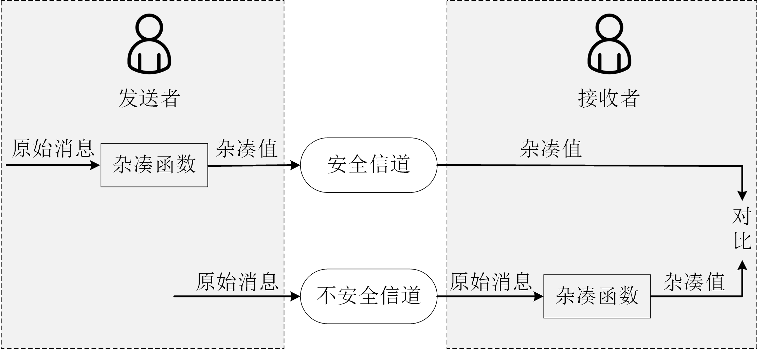
01
杂凑函数的角色与定义
发送方将原始消息在杂凑函数的作用下生成固定长度的杂凑值，在不安全信道上传输原始消息，在安全信道上传输杂凑值。
接收方在接收到原始消息和杂凑值后，对原始消息进行相同的杂凑函数运算，通过对比两个杂凑值来完成消息完整性检测。
若两个杂凑值相等，表明原始消息未被篡改；若不相等，则表明原始消息在不安全信道上传输时被篡改过。
杂凑函数在消息完整性检测、数据索引和查找等领域广泛应用。例如，在消息完整性检测方面，杂凑函数可以用于验证消息是否在传输过程中被篡改，进而可实现网络中消息传输时的消息完整性检测。
注意：单独的杂凑值只能检查“是否变化”，不能证明“是谁发的”。认证需要密钥或签名配合。

Slide 34

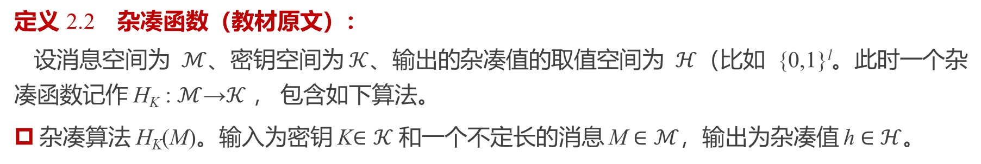


01
杂凑函数的角色与定义
定义 2.2 杂凑函数（教材原文）：
设消息空间为 $ℳ$、密钥空间为$𝒦$、输出的杂凑值的取值空间为 $ℋ$（比如 {0,1}^{l}。此时一个杂凑函数记作 H_{K} : $ℳ$→$𝒦$ ， 包含如下算法。
杂凑算法 H_{K}(M)。输入为密钥 K$∈𝒦$和一个不定长的消息 M $∈ℳ$，输出为杂凑值 h $∈ℋ$。
消息空间 $ℳ$
密钥空间$𝒦$
输出空间 $ℋ$
输入可以是不定长消息、文件、交易数据或协议字段。
若 K = 1，则是不带密钥杂凑函数，记作 H(M)。
输出是固定长度杂凑值，如 MD5 的 128 比特、SM3 的 256 比特。
有效对：(h, M)，其中 h = H(M)。安全目标是让有效对只能通过先选 M 再计算 H(M) 得到。

Slide 35
02
安全性质：单向性、第二原像性、碰撞性
单向性
第二原像稳固性
碰撞稳固性
给定随机杂凑值 h，任意概率多项式时间内攻击者难以找到任意 M，使 H(M)=h。
给定一个消息 M₁，任意概率多项式时间内攻击者难以找到不同消息 M₂，使 H(M₁)=H(M₂)。
任意概率多项式时间内攻击者难以找到任意两个不同消息 M 和 M′，使 H(M)=H(M′)。
即便攻击者知道算法，也只能进行代价极高的搜索，而不能有效反推出输入。用途：口令杂凑值、文件指纹、公钥地址等场景，都不希望攻击者从杂凑值直接恢复原始输入M。
保护已发布软件、合同、证书、交易记录等内容不被换成同摘要的恶意版本。
威胁：攻击者不能随便找两个文件碰撞，而是要替换一个已经存在、已经被信任的文件。
由于输出长度固定而输入空间巨大，碰撞必然存在；安全目标是让攻击者找不到可利用的碰撞。
缺点：如果输入空间本身很小，例如常见弱口令，单向性也挡不住字典枚举。

Slide 36
03
MD5、SHA 与 SM3 简介
基本信息
历史用途
杂凑函数 MD5 由美国密码学家罗纳德·李维斯特（Ronald Linn R ivest）提出，在RFC 1321 标准中被加以规范。MD5 可以将任意长度的输入映射成一个 128 比特的哈希值。
文件下载校验、版本控制、数据校验等场景曾广泛使用 MD5。
安全状态
替代方向
MD5 已不再碰撞稳固，在安全性要求较高的领域不再推荐。
更安全的杂凑函数包括 SHA 系列和 SM3。

Slide 37
03
MD5、SHA 与 SM3 简介
算法 | 变体 | 发布年份 | 标准 | 输入长度 | 分组长度 | 字长度 | 杂凑值长度
SHA-1 | SHA-160 | 1995 | FIPS 180-1 | <2⁶⁴ | 512 | 32 | 160
SHA-2 | SHA-224 | 2008 | FIPS 180-3 | <2⁶⁴ | 512 | 32 | 224
 | SHA-256 | 2002 | FIPS 180-2 | <2⁶⁴ | 512 | 32 | 256
 | SHA-384 | 2002 | FIPS 180-2 | <2¹²⁸ | 1024 | 64 | 384
 | SHA-512 | 2002 | FIPS 180-2 | <2¹²⁸ | 1024 | 64 | 512
 | SHA-512/224 | 2012 | FIPS 180-2 | <2¹²⁸ | 1024 | 64 | 224
 | SHA-512/256 | 2012 | FIPS 180-2 | <2¹²⁸ | 1024 | 64 | 256
SHA-3 | SHA3-224 | 2015 | FIPS 202 | 任意 | 512 | 64 | 224
 | SHA3-256 | 2015 | FIPS 202 | 任意 | 512 | 64 | 256
 | SHA3-384 | 2015 | FIPS 202 | 任意 | 1024 | 64 | 384
 | SHA3-512 | 2015 | FIPS 202 | 任意 | 1024 | 64 | 512
 | SHAKE128 | 2015 | FIPS 202 | 任意 | - | 64 | 任意
 | SHAKE256 | 2015 | FIPS 202 | 任意 | - | 64 | 任意
SHA 由美国国家标准技术研究所NIST发布。
SHA-1、SHA-2、SHA-3 的参数情况如表 所示。
目前SHA-0、SHA-1 和部分 SHA-2（如 SHA-224 和 SHA-256）存在安全威胁。
SHA-3 提供了与 SHA 系列相似的接口，但使用了不同的内部运算结构，提供了更高的安全性和抗碰撞能力。SHA-3 逐渐代替 SHA-2，成为被广泛应用的杂凑函数。
输入长度是 SHA-1、SHA-2、SHA-3 对应的消息输入长度
分组长度为 SHA-1、SHA-2、SHA-3 在处理消息时对消息进行分组的长度
字长度是消息分组后再进行分块的长度
杂凑值长度是 SHA-1、SHA-2、SHA-3 最终输出值的长度

Slide 38
03
MD5、SHA 与 SM3 简介
杂凑算法SM3 是国家密码管理局所发布的国产密码标准，由王小云院士牵头的密码团队完成算法设计、安全性分析、大量测试验证；2010 年国家密码管理局对外公开 SM3 算法文本，作为标准化基础原型。
阶段一：商用密码行业标准 GM/T 0004-2012（2010–2012）
立项申请：国家密码管理局提出立项需求，提交密码行业标准化技术委员会，启动密码行业标准制定项目。
草案编制：清华大学、国密局商用密码检测中心、信大、中科院 DCS 中心组成起草组，撰写标准草案，完整定义算法填充、迭代压缩、运算示例、测试向量。
内部安全性评审与公开征求意见：组织密码学专家、密码检测机构开展安全性审查；面向商用密码产业征集意见，修改完善草案。
技术委员会审查、报批：密码行业标委会组织会审，形成报批稿，提交国家密码管理局审批。
批准发布：2012 年 3 月 21 日，国家密码管理局正式发布 GM/T 0004-2012《SM3 密码杂凑算法》，发布当日同步实施，作为国内商用密码领域的行业标准。

Slide 39
03
MD5、SHA 与 SM3 简介
阶段二：国家标准 GB/T 32905-2016（2012–2016）
国标立项申报：国家密码管理局向国家标准化管理委员会提交国家标准立项提案，申请将 SM3 转化为国家标准；国标委组织立项评审，下达国标编制计划。
标准文本修订：沿用原起草团队，基于 GM/T 0004-2012 行业标准文本，按照 GB/T 1.1 国标格式规范修改，补充标准化附录、测试样例，形成国标征求意见稿。
多轮公开征求意见：在全国标准平台公开征求全社会、信息安全行业、密码领域专家意见，收集反馈，修改形成送审稿。
技术审查：TC260 组织专家审查会，对算法安全性、文本规范性、技术一致性进行终审，形成报批稿报送国家标准化管理委员会。
审批发布：2016-08-29 国家标准化管理委员会批准发布 GB/T 32905-2016《信息安全技术 SM3 密码杂凑算法》；2017-03-01 正式实施。

Slide 40
03
MD5、SHA 与 SM3 简介
阶段三：ISO/IEC 国际标准化流程，纳入 ISO/IEC 10118-3:2018（2014–2018）
国际提案准备：国内专家组基于已经稳定的 GB/T 32905-2016 国标，翻译英文版本，准备安全性论证报告、算法测试证据，向 ISO/IEC JTC1 SC27（信息技术安全分委会）提交 PAS 提案。
新项目立项投票（NWIP）：提交新工作项提案，SC27 成员国投票，确认立项，同意在 ISO/IEC 10118-3（杂凑函数标准）修订版中增加 SM3。
DIS 国际草案征询投票：发布国际标准草案 DIS，分发至所有 ISO 成员国，为期 12 周投票 + 收集各国专家技术评议意见；中方专家组逐条回复各国专家提出的疑问，完成文本修订。
FDIS 最终国际标准草案投票：修改后的终稿提交 FDIS 投票，需要满足 2/3 参与成员国赞成、反对票不超过总票数 1/4，投票通过。
正式出版发布：2018 年 10 月，ISO 正式发布修订版 ISO/IEC 10118-3:2018，SM3 正式写入该国际标准正文，与 SHA-3、STREEBOG 并列成为国际认可的专用杂凑函数。

Slide 41
03
MD5、SHA 与 SM3 简介
SM3 主要被用于数字签名及验证、消息认证码生成及验证、随机数生成等场景。其抽象流程如下：
消息 M
比特填充
512 比特分组
消息扩展
压缩迭代
256 比特摘要
任意长度消息 M
y = H(M)，长度 256 比特
实现目标
无论输入多长，最终都得到 8 个 32 位字拼接而成的摘要。

Slide 42
04
SM3 算法流程
示例消息进入算法：先把字节看成比特串
消息 M
比特填充
512 比特分组
消息扩展
压缩迭代
256 比特摘要
示例：M = "abc"
ASCII 字节
比特表示
消息长度
a = 0x61
b = 0x62
c = 0x63
01100001 01100010 01100011
L = 24 比特

Slide 43
04
SM3 算法流程
填充第一步：在消息末尾添加一个 1
消息 M
比特填充
512 比特分组
消息扩展
压缩迭代
256 比特摘要
a
b
c
1
为什么补 1
它明确标记原始消息的结束点。即使后面继续补 0，也能区分消息内容与填充内容。

Slide 44
04
SM3 算法流程
填充第二步：继续补 0，直到长度到达 448 mod 512
消息 M
比特填充
512 比特分组
消息扩展
压缩迭代
256 比特摘要
a
b
c
1
0
0
0
…
0
选择最小 K，使 L + 1 + K ≡ 448 (mod 512)
也就是说，每个分组最后 64 比特留给原消息长度 L。

Slide 45
04
SM3 算法流程
填充第三步：附加 64 比特的原始消息长度
消息 M
比特填充
512 比特分组
消息扩展
压缩迭代
256 比特摘要
消息 + 1 + K 个0
64 比特长度字段：L
对 "abc" 的例子
L = 24，该整数表示为64比特长度的字段。
M′ = M || 1 || 0^{K} || len₆₄(M)

Slide 46
04
SM3 算法流程
分组：把 M′ 切成 512 比特消息块
消息 M
比特填充
512 比特分组
消息扩展
压缩迭代
256 比特摘要
M′ =
m′₀
m′₁
......
m′_{i}
迭代关系
V₀ = IV，V_{i+1} = CF(Vᵢ, m′_{i})
V₀ = IV = 7380166f 4914b2b9 172442d7 da8a0600 a96f30bc 163138aa e38dee4d b0fb0e4e
A
7380166f
B
4914b2b9
C
172442d7
D
da8a0600
E
a96f30bc
F
163138aa
G
e38dee4d
H
b0fb0e4e
IV 会被拆成 A、B、C、D、E、F、G、H 八个 32 位寄存器。
Notes:
CF解释

Slide 47
04
SM3 算法流程
消息扩展的目标：把一个分组变成更多轮输入
消息 M
比特填充
512 比特分组
消息扩展
压缩迭代
256 比特摘要
512 比特 m′_{i}
W[0..67]
W′[0..63]
为什么要扩展
64 轮压缩需要足够多的轮输入。消息扩展让原始分组的影响在后续多轮里反复扩散。
W[0]
W[1]
W[2]
W[3]
W[4]
W[5]
W[6]
W[7]
W[8]
W[9]
W[10]
W[11]
W[12]
W[13]
W[14]
W[15]
W[0] 到 W[15] 来自当前 512 比特消息分组，每个字长度未32比特。

Slide 48
04
SM3 算法流程
从 W[16] 开始，使用递推公式扩展，P₁ 置换函数负责扩散比特影响
消息 M
比特填充
512 比特分组
消息扩展
压缩迭代
256 比特摘要
512 比特 m′_{i}
W [0..67]
W′[0..63]
W [ j ] = P₁(W [ j −16 ] ⊕ W [ j − 9 ] ⊕ (W [ j − 3 ] <<< 15))
⊕ (W [ j −13 ] <<< 7 ) ⊕W [ j − 6 ]，for 16 ≤ j ≤ 67
消息扩展公式
W′ [ j ] = W [ j ]⊕W [ j + 4 ]，for 0 ≤ j ≤ 63
P₁置换函数
P₁(X) = X⊕(X <<< 15) ⊕ (X <<< 23)

Slide 49
04
SM3 算法流程
八个寄存器是压缩函数的工作状态
消息 M
比特填充
512 比特分组
消息扩展
压缩迭代
256 比特摘要
Vᵢ
CF
V_{i+1}
m′_{i}
ABCDEFGH ← Vᵢ
A
32-bit
B
32-bit
C
32-bit
D
32-bit
E
32-bit
F
32-bit
G
32-bit
H
32-bit
每个寄存器都是 32 位字，所有加法都只保留低 32 位。

Slide 50
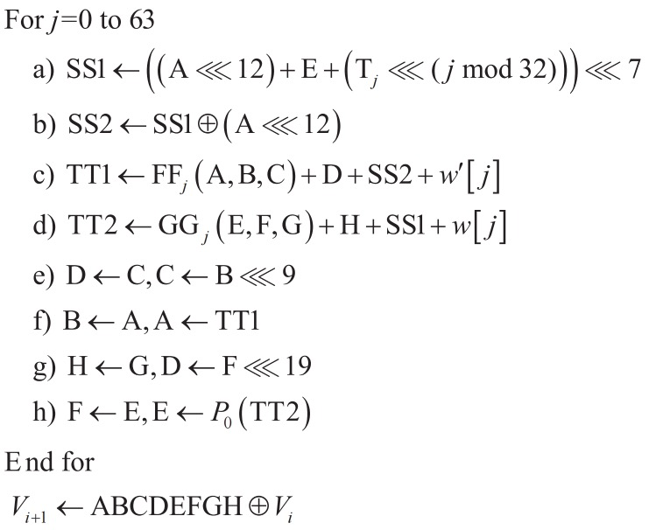
04
SM3 算法流程
消息 M
比特填充
512 比特分组
消息扩展
压缩迭代
256 比特摘要
压缩函数CF(Vᵢ, m′_{i})的构造如下。
SS1 把当前状态 A、E 与轮常量 T_{j} 混合起来。
T_{j}=79cc4510, for 16 ≤ j ≤ 67
T_{j}=7a879d8a, for 16 ≤ j ≤ 67

Slide 51
04
SM3 算法流程
消息 M
比特填充
512 比特分组
消息扩展
压缩迭代
256 比特摘要
0 ≤ j ≤ 15
FF_{j}(X, Y, Z) = X⊕Y⊕Z
GG_{j}(X, Y, Z) = X⊕Y⊕Z
16 ≤ j ≤ 63
FF_{j}(X, Y, Z) = (X∧Y) ∨ (X∧Z) ∨ (Y∧Z)
GG_{j}(X, Y, Z) = (X∧Y) ∨ (¬X∧Z)

Slide 52
04
SM3 算法流程
消息 M
比特填充
512 比特分组
消息扩展
压缩迭代
256 比特摘要
P₀置换函数
P₀(X) = X ⊕ (X <<< 9) ⊕ (X <<< 17)

Slide 53
04
SM3 算法流程
消息 M
比特填充
512 比特分组
消息扩展
压缩迭代
256 比特摘要
V₀ = IV
CF(m′₀)
V₁
CF(m′₁)
V₂
……
输出摘要
输入
66c7f0f462eeedd9d1f2d46bdc10e4e2
4167c4875cf2f7a2297da02b8f4ba8e0
"abc"

Slide 54
05
杂凑函数的应用与安全边界
杂凑函数让“难以篡改”和“可快速验证”同时成立，是区块链数据结构和共识机制的基础部件。
地址生成
默克尔树
工作量证明
交易参与者生成公私钥对，公钥经杂凑函数得到地址，用于标识收款身份。
大量交易通过杂凑树组织，根杂凑可以实现交易的批量验证。
矿工不断改变 Nonce，计算双重杂凑 H(H(Δ||Nonce))，直到结果低于目标值。
计算 H(H(Δ||Nonce))
区块头 Δ
调整 Nonce
比较目标值
寻找很难
验证很快
目标值越小，随机尝试命中条件的概率越低，矿工需要消耗更多算力。
其他节点只需重新计算杂凑并比较目标值，就能验证工作量是否成立。

Slide 55
05
杂凑函数的应用与安全边界
不支持消息机密性
不支持消息来源认证
杂凑值不会隐藏低熵输入。
任何人都能计算 H(M)。要认证发送者，需要 HMAC 或数字签名。
不能使用失效算法
不能忽略协议结构
MD5 等不再碰撞稳固的算法，不应用在证书、签名、完整性安全场景。
拼接、截断、编码不规范等问题，可能让安全杂凑在系统里被错误使用。

Slide 56
05
杂凑函数的应用与安全边界
□ 新系统避免 MD5、SHA-1 等已不推荐算法。
□ 完整性校验若涉及攻击者，优先使用 HMAC 或数字签名。
□ 口令存储不要只做一次普通杂凑，应使用带盐和迭代的口令 KDF。
□ 协议字段参与杂凑前，要定义清晰编码和分隔方式。
□ 杂凑输出长度、截断长度和安全目标要匹配。
□ 国产密码场景中可优先考虑 SM3 及配套标准要求。

Slide 57
谢谢！
Notes:
结束页以密钥四环节收尾，呼应全课主线。

